Slide 1

Imagerie Médicale
Introduction à la
radiologie
Pr.S.Fellahi
Maitre de conférences A en OC/E
HCA

Slide 2

Lien internet pour le syllabus et les présentations:
samiroc76@hotmail.fr

Slide 3
Plan du cours:
I. Introduction
II. Définition de la radiologie
III.Définition de la radiographie
IV. Qu’ est ce qu’une image
V.Définition de l’imagerie
VI.Définition scientifique de l’imagerie médicale
VII. Les differents types d’imagerie:
- L’imagerie isotopique
-L’ecographie
-IRM
VIII.Bref historique de l’imagerie
IX.La radiographie bucco-dentaire
X.Conclusion

Slide 4

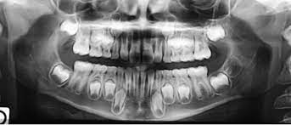
I.Introduction:
Le terme “imagerie médicale” remplace aujourd’hui les appellations “radiologie” ou “radiodiagnostic”.
la discipline s’est profondément transformée non seulement suite aux très importants progrès de la technologie en matière de rayons X, mais également suite à l’apparition de multiples nouvelles méthodes qui ne reposent plus sur l’utilisation de rayons X produits par un tube radiogène

Slide 5
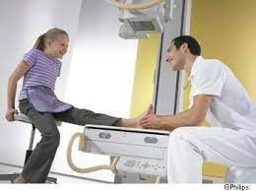
II.Definition de la radiologie:
Spécialité médicale qui utilise des rayons X ou des ultrasons
pour obtenir des images d’une partie du corps ou des
organes (radiographie, échographie, scanner, IRM).

Slide 6
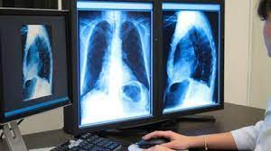
III.Definition de la radiographie
C’est un examen d’imagerie médicale qui utilise les
rayons X pour visualiser des parties du crops humain
(Os, dents…)
En fait,le terme de radiologie est aboli et on parle aujourdhui d’Imagerie.

Slide 7
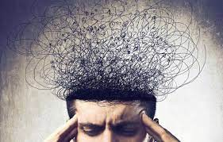

IV.Qu’est-ce qu’une image?
Image = reflet de la réalité
J'appelle image d'abord les ombres ensuite les reflets qu'on voit dans les eaux, ou à la surface des corps opaques, polis et brillants et toutes les représentations de ce genre (Platon)
L'image abolit le temps et l'espace. Elle est lecture instantanée et
présence immédiate du monde. À travers elle l'homme se reconnaît ; pourtant sa richesse est ambiguë et son pouvoir d'aliénation extrême. L'image sert de vérité. Elle s'offre à tous et se refuse à chacun. (chronique de Wikipedia)
Des logiciels de plus en plus puissants et sophistiqués permettent de créer des univers virtuels et qui peuvent se donner comme tels, mais aussi truquer n'importe quelle image apparemment « réelle ».
Toute image est désormais manipulable et peut perturber la distinction entre « réel » et visuel. (id)

Slide 8

V.Définition de l’Imagerie
Si nous regardons la définition de l’image et de l’imagerie dans le dictionnaire Larousse nous voyons:
• Image: “représentation” (par une technique) “d’un être ou d’une chose...”
• Imagerie: “ensemble d’images représentant des faits, des personnes, etc...”

Slide 9

VI.Définition de l’Imagerie
l’image ou les images obtenues par ces techniques ne sont qu’une représentation de la réalité, souvent incomplète ou infidèle
ces images ont à être interprétées
c’est cette interprétation qui fait la spécificité (et la
raison d’être) du radiologue. Cette interprétation est à la fois technique et clinique.

Slide 10

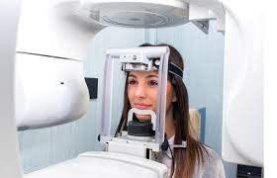
VII.Définition scientifique de l’Imagerie Médicale
Définition: L’Imagerie Médicale est la discipline médicale mettant en oeuvre les moyens actuels pour observer sur le vivant les manifestations internes de la maladie en utilisant des sources de rayonnement (pas nécessairement ionisant), externes ou internalisées

Slide 11

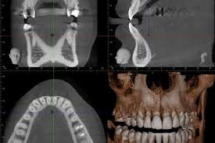
VIII.Définition scientifique de l’Imagerie Médicale
• Les images produites par les techniques d’Imagerie Médicale doivent donner lieu à une double interprétation: elles doivent être décodées en fonction de la technique utilisée et interprétées ensuite en fonction de la situation clinique du malade pour finalement fournir un diagnostic, un élément du diagnostic, ou une évaluation de la situation actuelle de la maladie
• On soigne un patient, on ne
soigne pas des images

Slide 12

IX.Les differents types d’imagerie:
l’imagerie isotopique (isotopes radio-actifs; ici la
source radiogène est interne), avec plus récemment le PET scan (tomographie par émission de positrons)
l’échographie (utilisation des ultrasons)
l’imagerie par résonance magnétique nucléaire (IRM) (utilisation des propriétés magnétiques des noyaux d’hydrogènes du corps placé dans un champ magnétique puissant)

Slide 13

X.Les different type d’imagerie:
Evolution aussi de la profession du radiologue:
la radiologie diagnostique s’est séparée de la radiologie thérapeutique (radiothérapie)
elle s’est également séparée de la
médecine nucléaire (dont les examens d’imagerie ont un intérêt plus fonctionnel que morphologique) Cette tendance va toutefois s’inverser à l’avenir, notamment en raison de l’émergence d’imageurs hybrides, associant techniques d’imagerie classiques et de médecine nucléaire
Aujourd’hui le métier de radiologue se sous-spécialise fortement, comme dans la plupart des professions médicales d’ailleurs

Slide 14
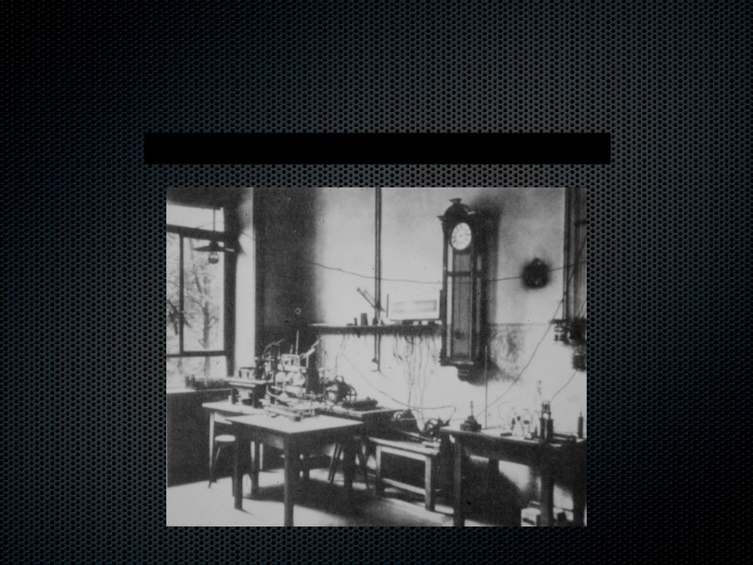
XI.Bref historique de l’imagerie
Une histoire qui a plus de cent ans

Slide 15
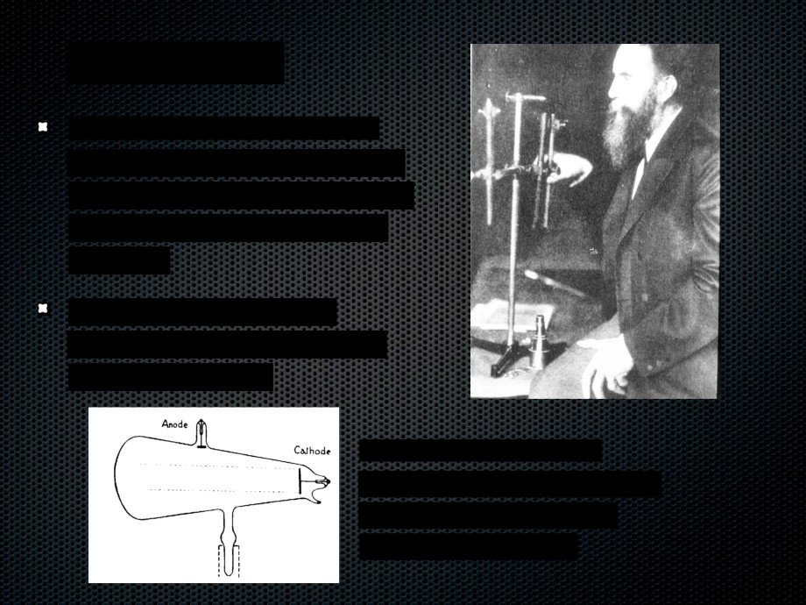
Historique
Le 8 novembre 1895 en fin d’après-midi Wilhelm Conrad Röntgen fait la découverte qui mènera à la description des rayons X
Röntgen obtint pour sa
découverte le prix Nobel de Physique en 1901
Un tube de Crooks tel
qu’utilisé par Röntgen pour ses expériences sur les rayons cathodiques

Slide 16
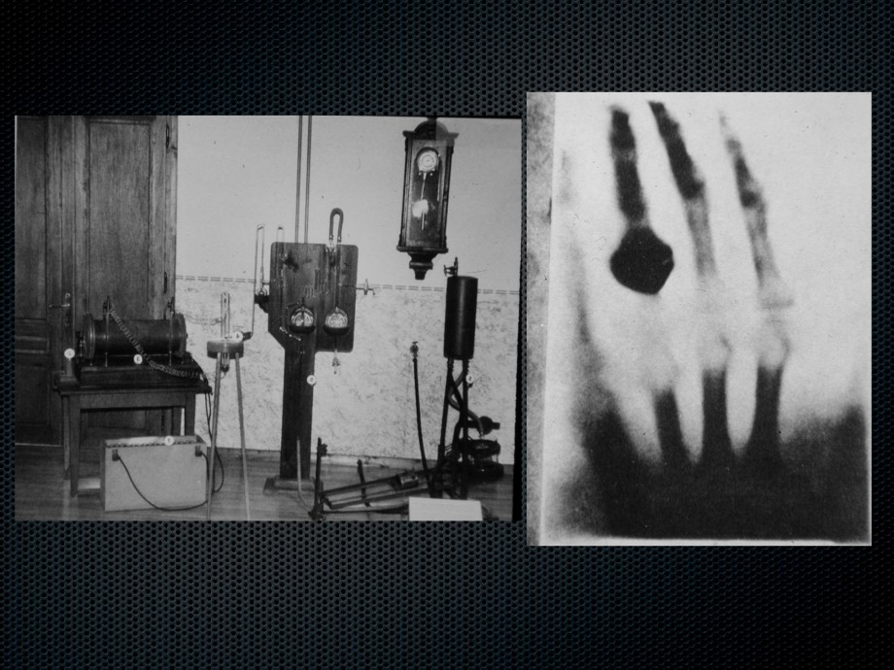

Slide 17

Historique
La radioactivité
Une autre découverte fondamentale qui aura des conséquences majeures en Imagerie Médicale (et en Radiothérapie) est celle de la radioactivité
Antoine-Henri Becquerel et Pierre et Marie Curie

Slide 18
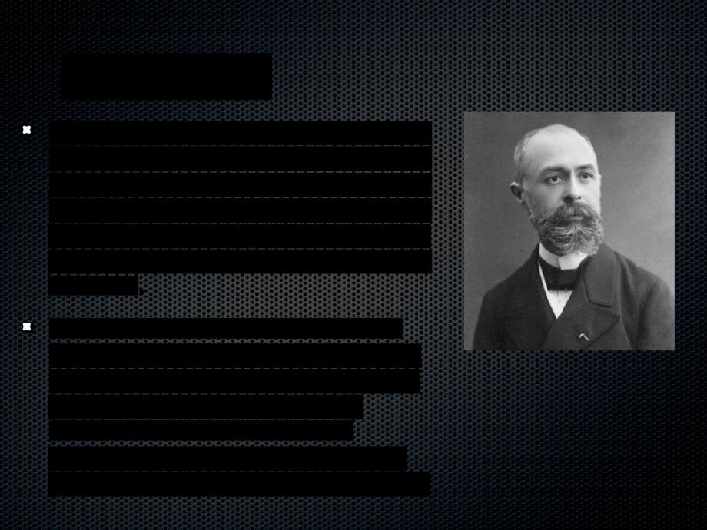
Historique
Becquerel constata que, comme les rayons X, le rayonnement de l’uranium était capable d’ioniser l’air à plusieurs mètres et de provoquer la décharge d’un électromètre. Il s’agissait donc de rayonnements ionisants.
Marie Curie démontrera en utilisant un électromètre mis au point par son mari Pierre Curie, que la radioactivité était une propriété de l’élément uranium et non de la structure chimique dans laquelle il se trouvait ou des facteurs physiques l’entourant

Slide 19
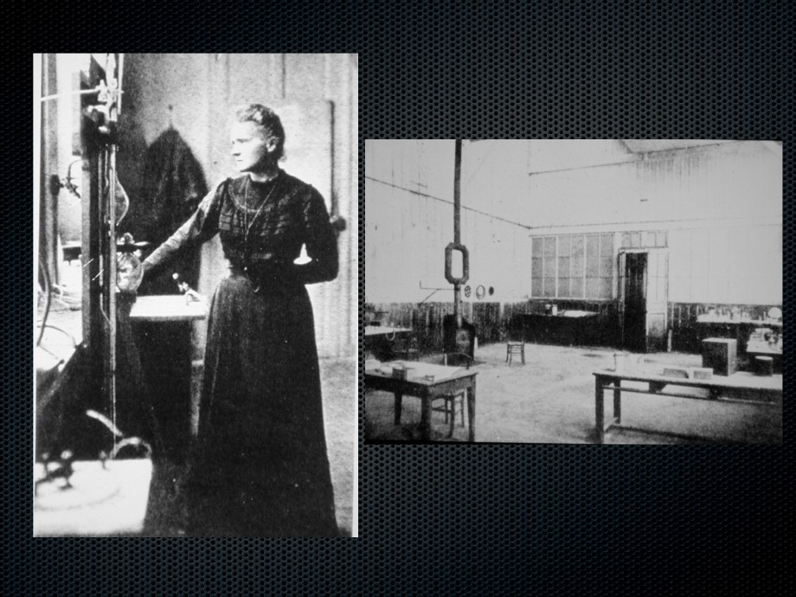

Slide 20

Historique
En 1903 les Curie recevront avec Becquerel le Prix Nobel de Physique. En 1911, Marie Curie recevra également le Prix Nobel de Chimie.
Pierre et Marie Curie ont décrit les effets de la radioactivité sur les organismes vivants; ces expériences ont rapidement mené à la description des effets nocifs mais aussi des possibilités d’utilisation thérapeutique.

Slide 21

XI.Bref historique de l’imagerie médicale
Plusieurs pionniers de la radiologie (qui étaient également radiothérapeutes) furent, en particulier aux Etats-Unis, des ingénieurs ou photographes qui ont étudié la médecine dans un second temps afin d’acquérir les compétences nécessaires à l’exercice de la radiologie. Dès 1896 les cabinets de radiologie se multiplièrent, et les rayons X devinrent également des objets de foire ou des accessoires utilisés notamment dans les magasins de chaussures !

Slide 22
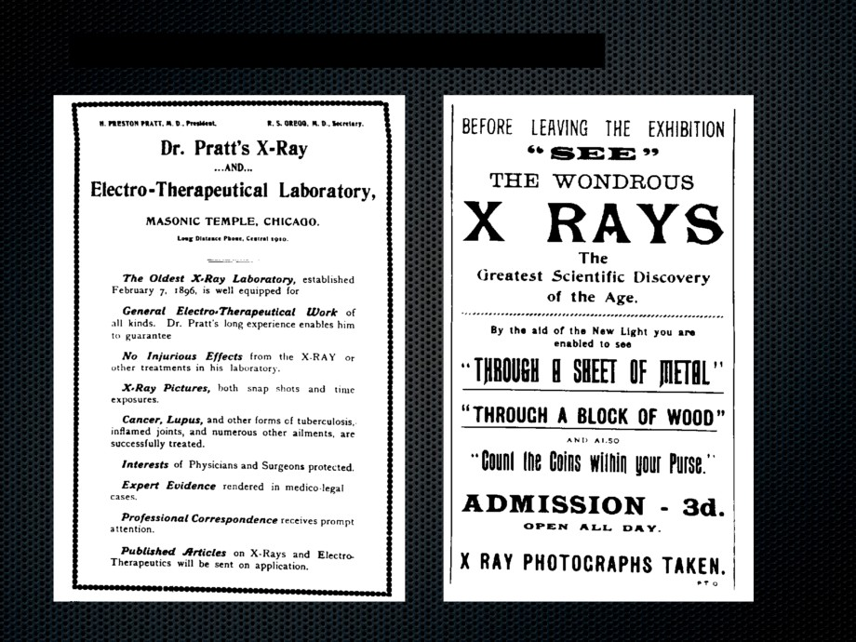
XI.Bref historique de l’imagerie médicale

Slide 23
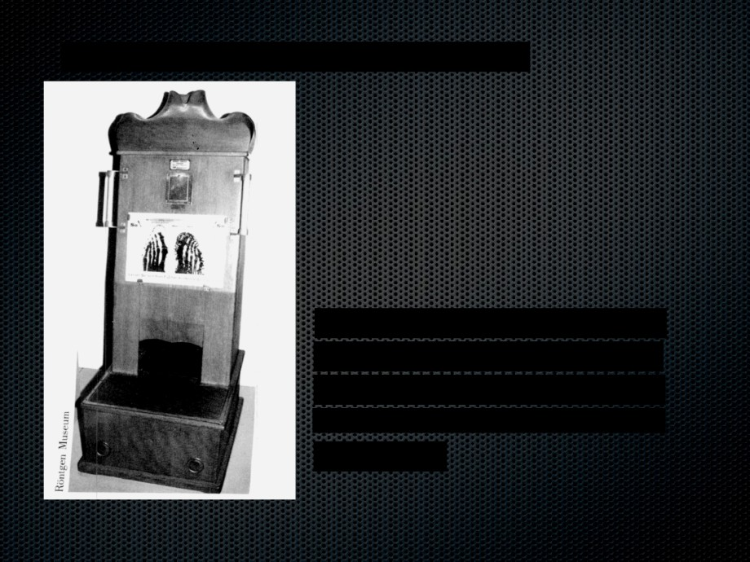
XI.Bref historique de l’imagerie médicale
Un fluoroscope pour
magasin de chaussures: mettez le pied, les RX vous montrent la pointure !

Slide 24

XI.Bref historique de l’imagerie médicale
il a fallu attendre les années 40 avant qu’on ne
commence à se préoccuper de l’effet possible sur la
population et de la radioprotection du malade. Pourtant les effets d’exposition prolongée aux rayons (par exemple pour une radiographie de crâne dans les premières années des rayons X) pouvaient être impressionnants
il a fallu attendre les années 50 pour que les machines à rayons X soient interdites dans les magasins de chaussures où on s’est rendu compte que l’exposition répétée des enfants constituait un réel risque, de même que l’exposition des vendeuses!

Slide 25
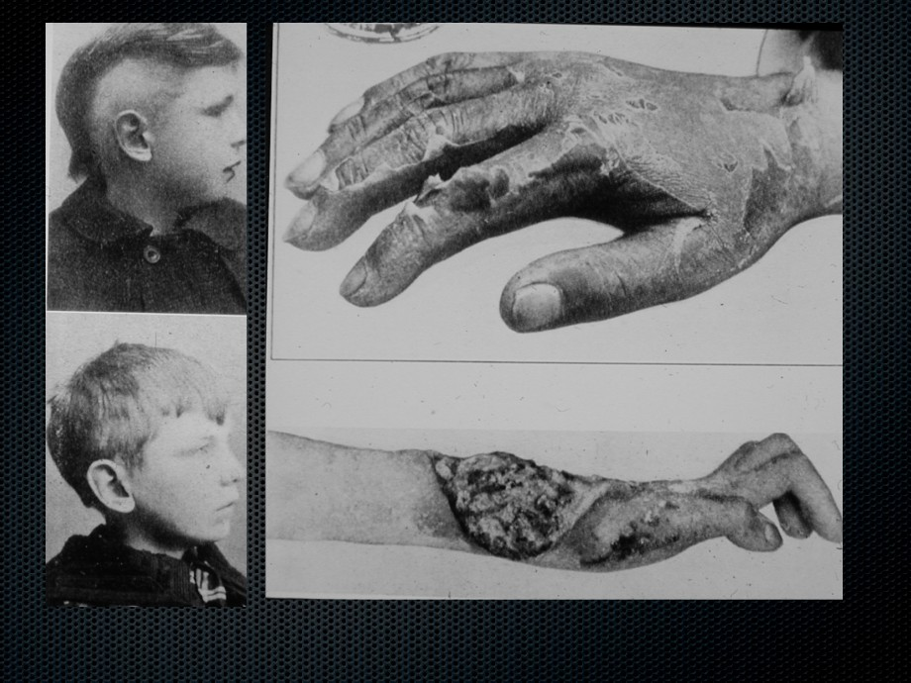

Slide 26
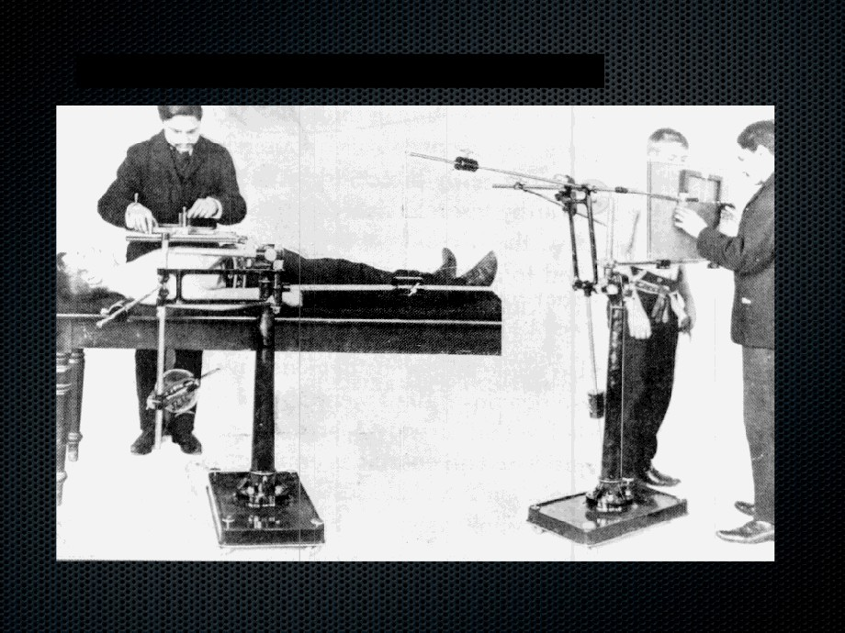
XI.Bref historique de l’imagerie médicale

Slide 27

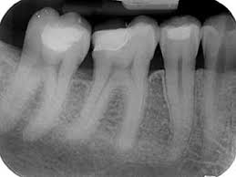
XII.La radiographie bucco-dentaire:
La radiologie est un élément essentiel de la médecine dentaire .Elle offre plusieurs options
pour visionner l’extérieur et l’intérieur de votre bouche (dents et racines,masse osseuse et
machoires).De plus,elle permet de dépister des lésions et des anomalies qui ne peuvent pas
Etre décelées par votre dentiste lors d’un examen clinique:
Les caries entre les dents
Le degré de perte osseuse
La presence d’infection chronique
Les kyste,tumeurs,abcès implants,utile pour les traitements canalaires

Slide 28
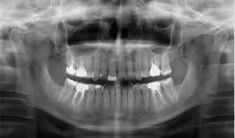
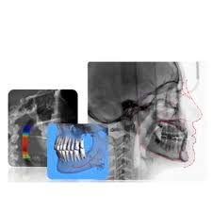
XIII.Conclusion:
L’imagerie en génèral et la radiographie dentaire en particulier ont connu de
grandes innovations depuis quelques années.,
Lorsqu’une anomalie dentaire est suspectée les examens radiologiques
Standrds sont pratiqusés (Examens complementaires) ,mais si le praticien se
trouve devant une pathologie lourde ou lorsque le cas
l’interpelle d’autres explorations radiologques
peuvent etre demandés.

